Slide 1
Konvertor CPN Tools XML souboru do Snakes
Seminární projekt
Kristina Gavrina
Danil Korchagin

Slide 2
Popis projektu
Cíl projektu
Vytvoření knihovny pro automatickou konverzi modelů z CPN Tools (XML) do formátu kompatibilního s Snakes (knihovna v Pythonu) za účelem zjednodušení jejich analýzy a další práce

Slide 3
Co jsou Petriho sítě?
Petriho sítě - matematický model používaný k popisu a analýze distribuovaných, paralelních a událostmi řízených systémů.
Základní prvky:
Místa (places)
Přechody (transitions)
Hrany (arcs)
Tokeny
https://en.wikipedia.org/wiki/File:Animated_Petri_net_commons.gif

Slide 4
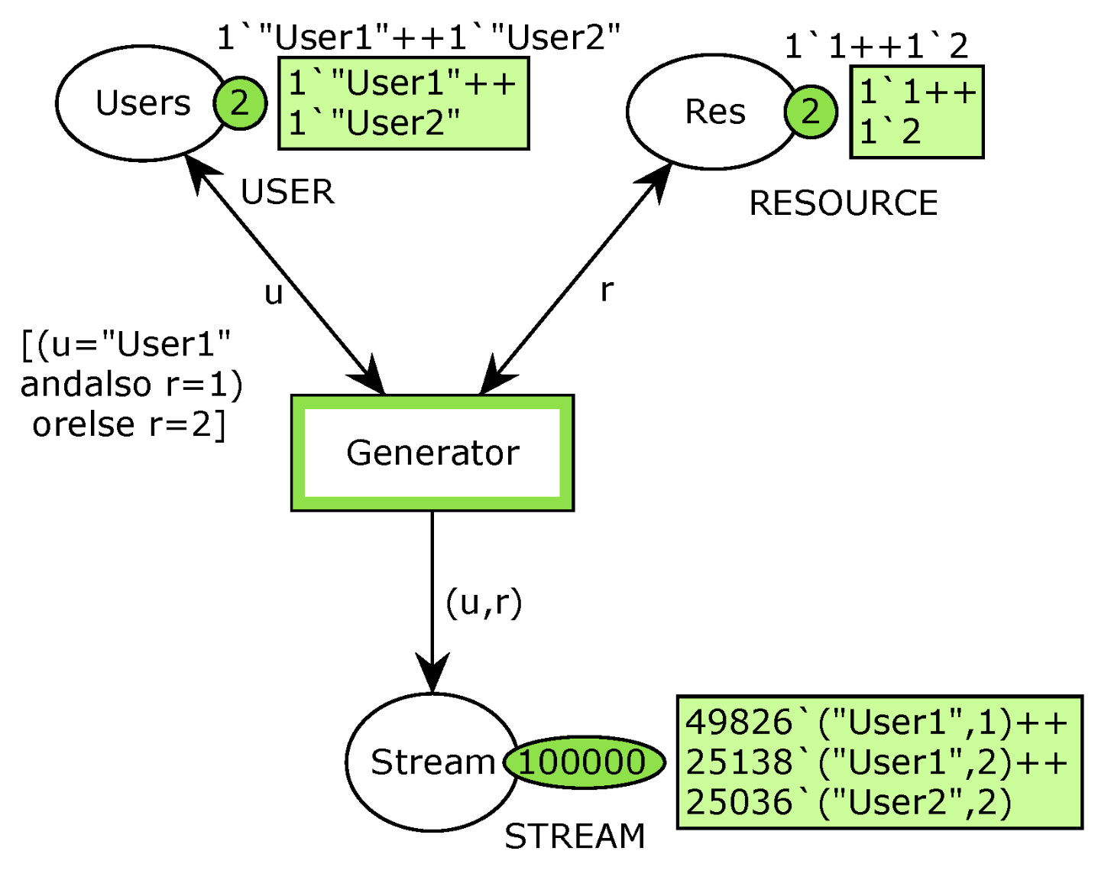
Co jsou barevné Petriho sítě ?
colset USER = STRING;
colset RESOURCE = INT;
colset STREAM = product USER * RESOURCE;
https://www.mdpi.com/2076-3417/12/23/12385

Slide 5
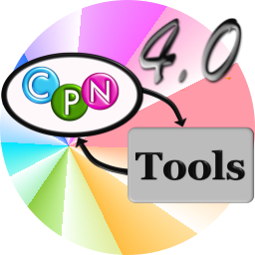
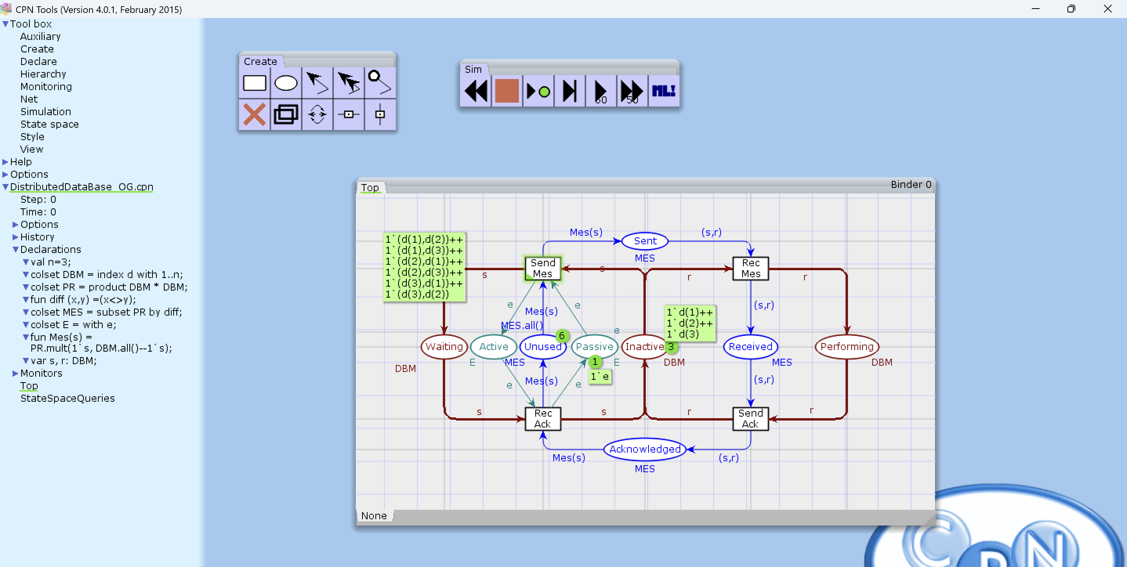
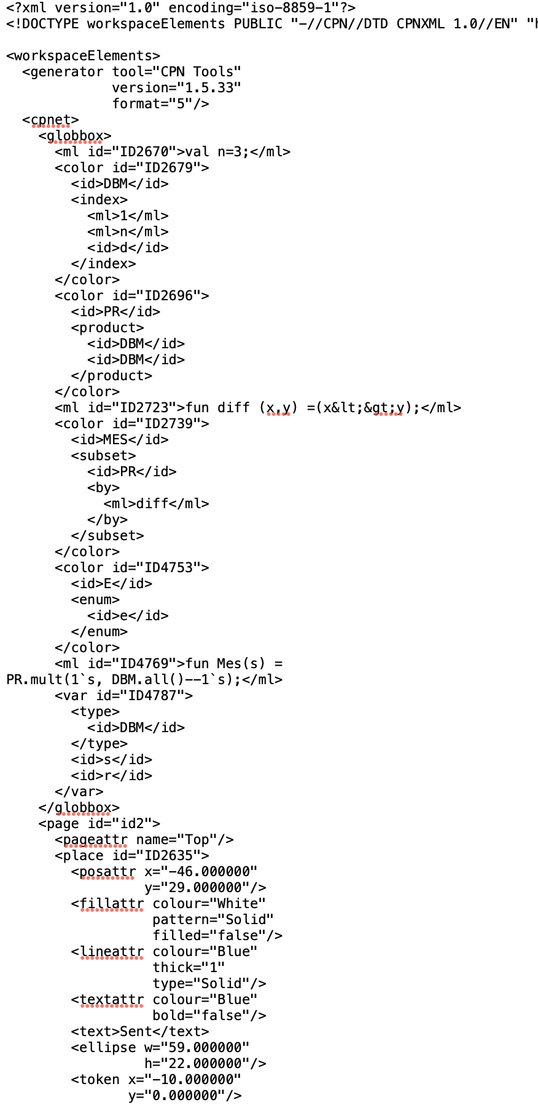
Co je CPN Tools?

Slide 6

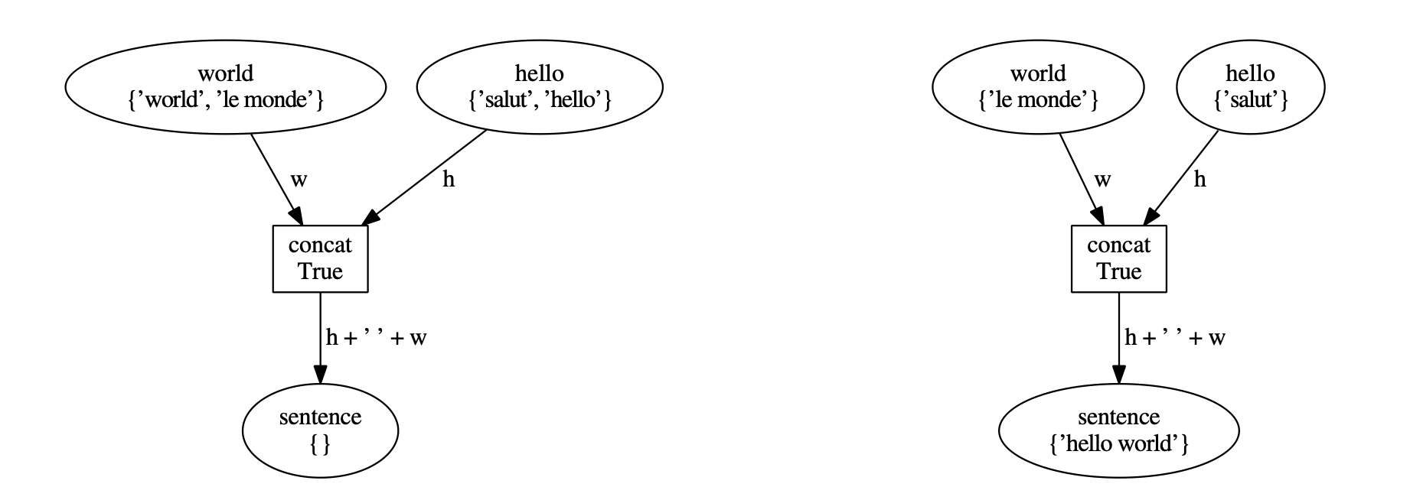
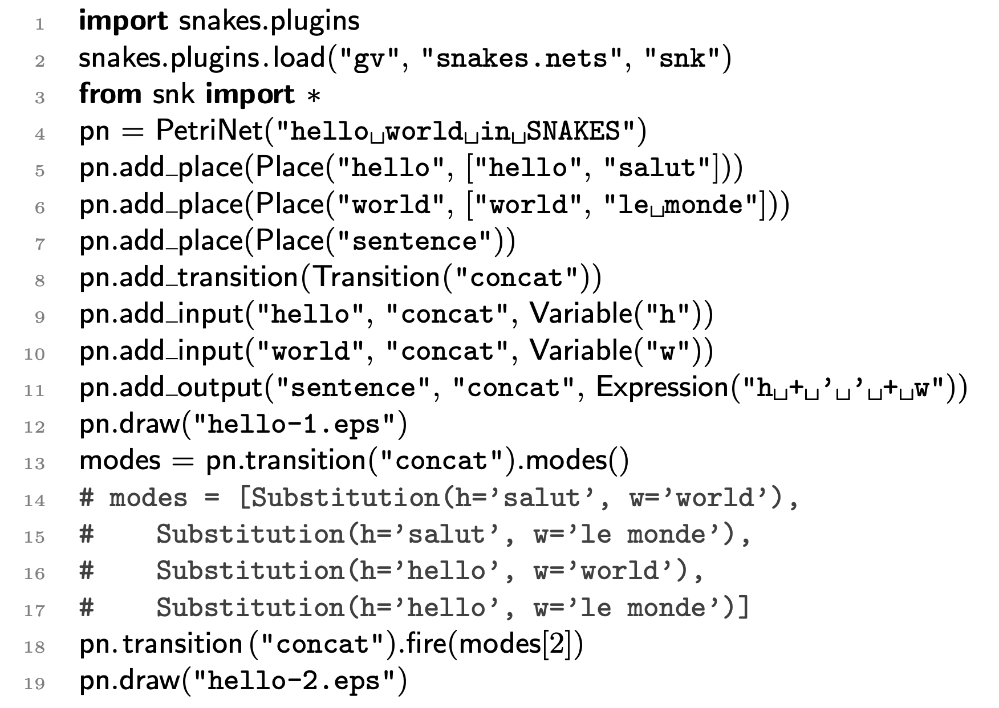
Co je SNAKES?
SNAKES (Simple Net Algebra Kit for Editors and Simulators) je knihovna pro jazyk Python
https://hal.science/hal-01186407/file/snakes.pdf

Slide 7
Popis projektu
Komunikace se zainteresovanými stranami
Zadavatel / vedoucí projektu – Ing. Mgr. Pavel Beránek, MBA
Komunikace: osobně, zřídka

Slide 8
Popis projektu
Postup na projektu
Listopad (začátek) – obdržení tématu projektu
Listopad (3 týdny) – studium barevných Petriho sítí, CPN Tools a Snakes
Prosinec (začátek) – rozdělení úkolů a zahájení práce:
Tvorba modelů v CPN Tools
Parsování XML souborů
Vývoj knihovny (Rozšiřování kódu pro složitější modely)
14. února - prezentace průběžných výsledků
Konec března – návrat k práci

Slide 9
Řízení projektu
Rozdělení rolí v projektu
Kristina Gavrina – vedoucí týmu, běžný programátor
Vytváří testovací modely v CPN Tools
Zpracovává a analyzuje XML soubory (parsování)
Danil Korchagin – běžný programátor
Implementuje konvertované modely v knihovně Snakes
Rozšiřuje funkcionalitu knihovny pro složitější modely
Model projektového řízení
Iterační & Agilní

Slide 10


Řízení projektu
Technologie k řízení projektu
GitHub
Telegram
Osobní / online setkání
Životní cyklus požadavků a jejich přidělování
Na základě našich rolí

Slide 11

Implementace požadavků
Technologický zásobník
CPN Tools
Python
Snakes

Slide 12
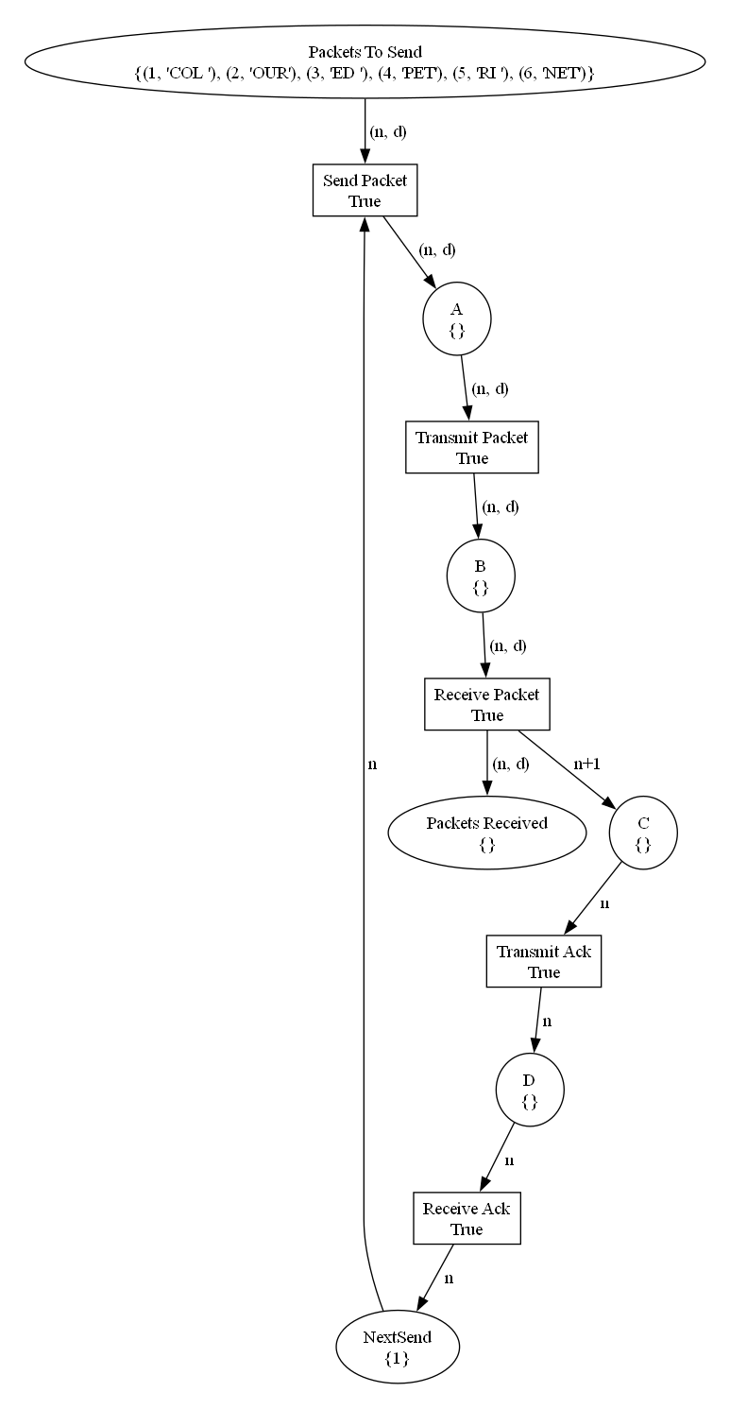
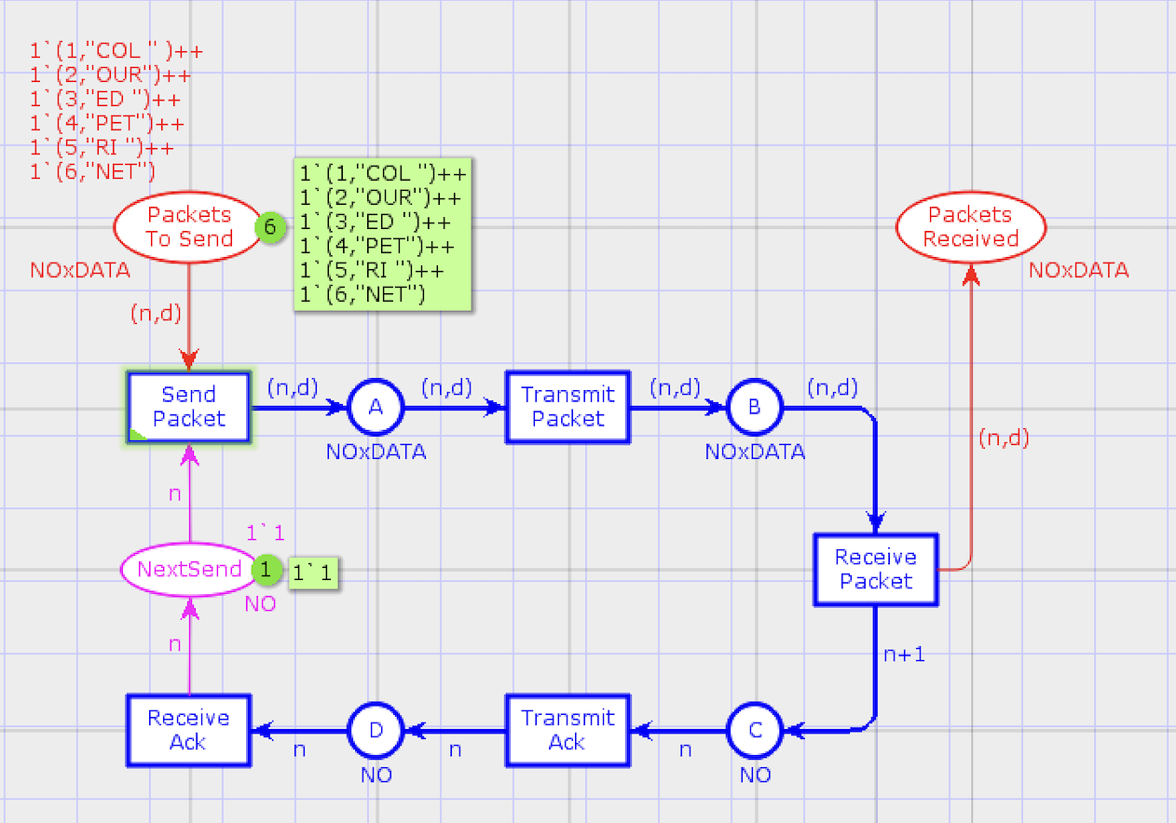
Validace a verifikace implementovaných požadavků
Verifikační strategie
Ruční ověření správnosti modelu

Slide 13
Ukázka

Slide 14
Nasazení a údržba
Model integrace a nasazení
Aktuální stav:
GitHub
Plán do budoucna:
Unit testy
Publikace na PyPI

Slide 15
Děkujeme za pozornost! Prostor pro dotazy

